Slide 1
Mituri in afiliere
cu BONUS pentru Lumea SEO PPC
Bogdan Aron
Managing director 2Parale
Lumea SEO PPC – iunie 2013

Slide 2
Affiliate marketing
Affiliate marketing is performance based marketing at its best. It is a channel made up of an ecosystem of affiliates (or publishers), networks and merchants (or retailers) that interact to increase the number of conversions an advertiser makes online which could be anything from a sale to a newsletter sign-up.
Affiliate marketing works like a virtual sales team, paid only on commission. Because payment only happens if a placement performs, this channel is widely used by advertisers to grow sales in a highly measurable and cost-effective way.
(IAB UK)

Slide 3
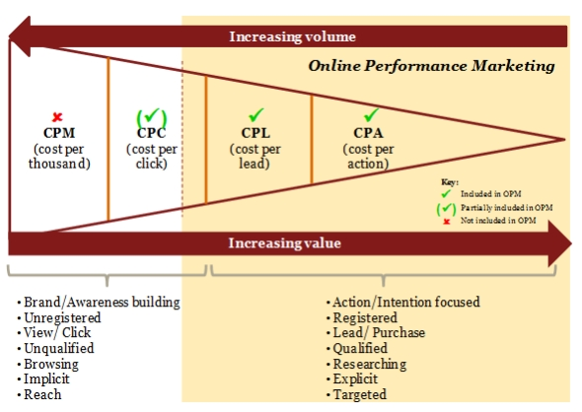
Online performance marketing
Sursa: http://www.affiliates4u.com/news/2013/01/iab-opm-analysis-lead-generations-value-and-role-digital-marketing/

Slide 4
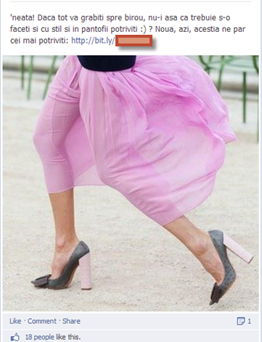
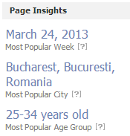
Cum functioneaza afilierea?
Pagina de Facebook lansata in decembrie 2012
Aproximativ 5000 de fani (crestere fara concursuri)
Face deja comisioane de cateva sute de lei pe luna

Slide 5
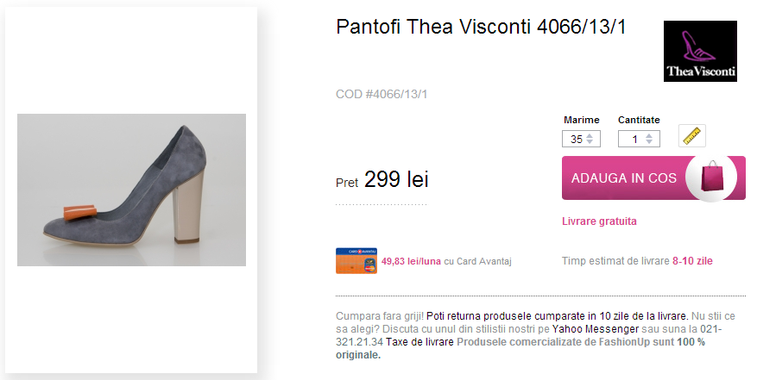
FashionUP (comision 10% vanzare)

Slide 6
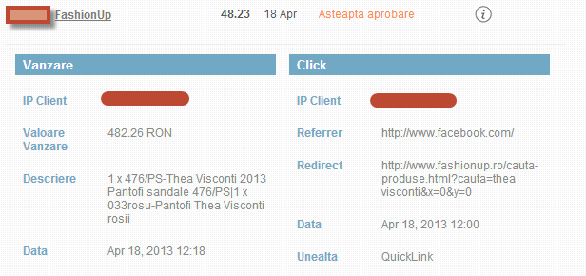
De la Click, la vanzare si la comision
CLICK
VANZARE & COMISION
BANI

Slide 7
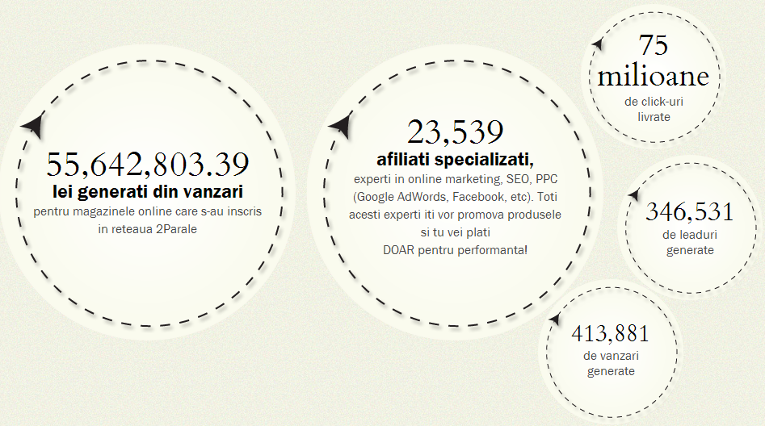

Slide 9
Monetizarea prin afiliere
Zero efort de vanzare
Ai acces la o oferta bogata de campanii (programe de afiliere): peste 300 de campanii pe care sa le promovezi imediat dupa inscriere;
Flexibilitate si control
Alegi pe cine sa promovezi in functie de comision oferit, rata de conversie etc.;
Fara contracte pe termen lung – daca rezultatele intr-o campanie nu sunt suficient de bune, poti spune STOP si poti incerca o alta campanie;
Incasezi banii fara efort
Inchei un singur contract cu reteaua si esti platit lunar (sau la cerere);
Venituri suplimentare
Folosesti inventory-ul de afisari disponibil;
Monetizezi suplimentar (newsletter, blog, feed RSS, pagina de Facebook etc.);
Research si know how
O intelegere mai buna a audientei;
Cine, ce, cat cumpara?; foloseste informatiile pentru dezvoltarea comunitatii si pentru politica de continut;

Slide 10
Tool-uri disponibile
Esti platit pentru fiecare actiune care a plecat de la un click pe unul dintre tool-urile puse la dispozitie de advertiseri:
Bannere
Linkuri text (quick link)
Anunturi text
Feed de produse sau API pentru solutii custom

Slide 11
Mitul nr. 1 Marketingul Afiliat nu functioneaza in .ro
Romanii nu cumpara online. Cu varianta: hainele nu se cumpara online.
Marketingul afiliat e prea complicat si n-am incredere ca functioneaza.
N-am incredere ca magazinele platesc comisioanele.

Slide 12
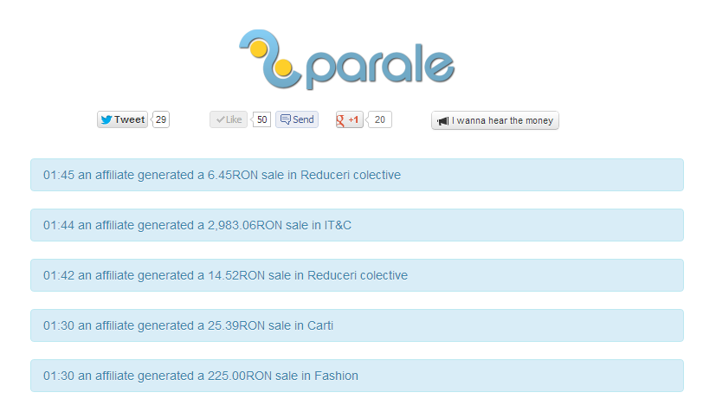
realtime.2parale.ro

Slide 13
€ 22,875.98
Valoarea comisioanelor realizate de un singur afiliat 2Parale intr-o luna.
BONUS: Cum faci peste 10.000 de euro/luna din afiliere– Matei Pavel (CautaReduceri.ro): http://blog.2parale.ro/2012/07/cum-faci-peste-10-000-de-euroluna-din-afiliere-in-ro-matei-pavel-cautareduceri-ro/

Slide 14
Marketingul Afiliat nu functioneaza in .ro
In .RO nu e nevoie sa ne credeti pe cuvant. Urmariti cifrele.
In .COM
$6.5 miliarde platiti catre afiliati in 2007 (worldwide)
Affiliate marketing is a “multi-billion marketing channel, which comprises more than 200,000 businesses and individuals”
Sursa: http://www.amnavigator.com/blog/2012/02/21/size-of-affiliate-marketing-industry-worldwide/
Notes:
http://www.internetretailer.com/2012/06/14/global-e-commerce-sales-will-top-125-trillion-2013
http://www.amnavigator.com/blog/2012/03/29/2011-global-e-commerce-forecasts-and-statistics-usa-europe-china/

Slide 15
Mitul nr. 2 Marketingul Afiliat e doar pentru ecommerce
Mai mult decat un mit ☺

Slide 16
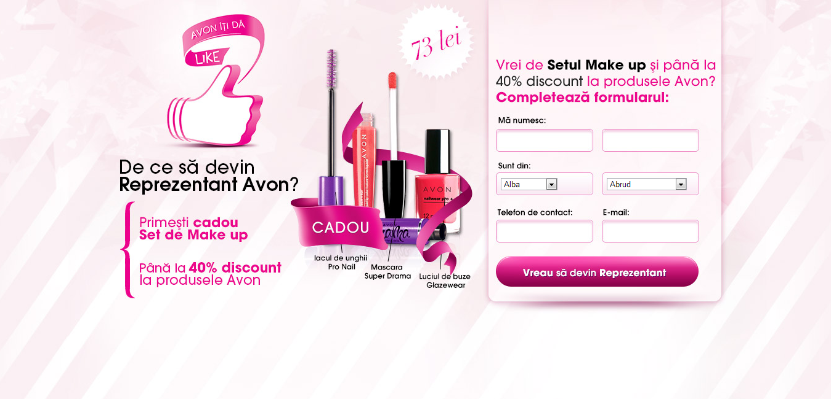
Avon

Slide 17
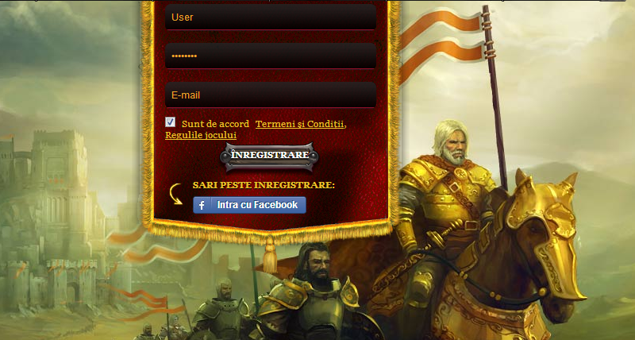
Khan Wars

Slide 18
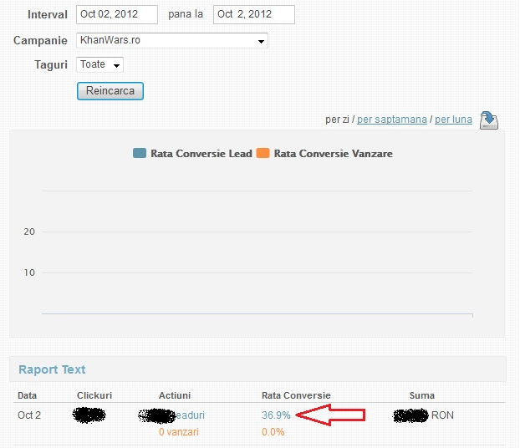
Khan Wars

Slide 19
Alte exemple de programe de afiliere
Bestjobs.ro – 1 leu pentru CV, 9 lei pentru CV premium
Provident – 10 lei / lead
OTP Bank – 15 lei/lead credit nevoi personale
Lenor Parfumelle – 2.2 lei/inscriere promotie Facebook
Oriflame – 4 lei/inscriere pe www.faracompromisuri.ro

Slide 20
Marketingul Afiliat e doar pentru ecommerce
Generarea de lead-uri este o componenta importanta a marketingului afiliat.
Lead = completare formular, abonare newsletter, creare cont
Exista lead-uri si in cazul magazinelor online. De ce sa nu incurajati afiliatii sa va promoveze crearea de cont sau abonarea la newsletter?

Slide 21
Mitul nr. 3 Mituri despre Afiliati si advertiseri

Slide 22
Cine sunt afiliatii?
Publisheri (stiri, video, ugc, social networks etc.)
Proiecte dedicate – comparatoare de preturi, agregatoare de reduceri colective, site-uri de cash-back, cupoane de reduceri, mall-uri virtuale cu diferite functionalitati (pe categorii produse, branduri, marimi, culori, discount-uri etc.)
Afiliati care trimit trafic platit (PPC) – AdWords, Facebook, alte retele
Comunitati online (Facebook, forumuri)
Bloggeri
Email marketing

Slide 23
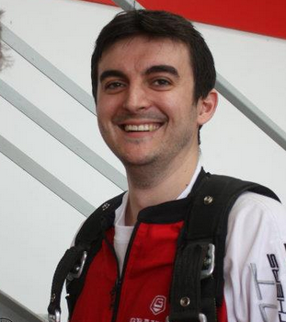
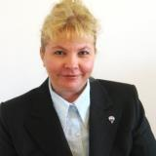
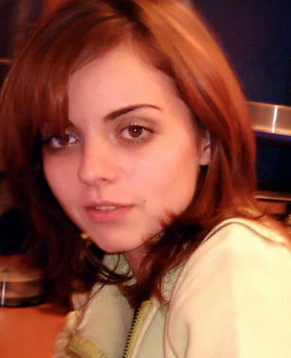
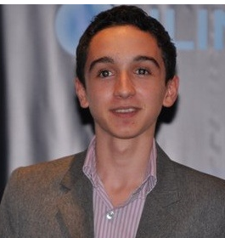
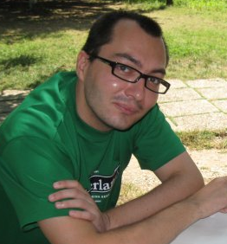
Afiliati
Peste 20.000:
Publisheri
Forumuri
Comunitati
Siteuri Q&A
Bloguri
Proiecte dedicate (cashback, comparatoare de preturi, vouchere)
Internet marketeri (experti in Google AdWords, Facebook, email marketing etc.)

Slide 24
Cine sunt advertiserii?
Magazine online si business-uri care au nevoie de lead-uri
In special B2C, insa si B2B
Companii mari (romanesti, multinationale), business-uri mici si medii antreprenoriale si chiar business-uri de familie sau part-time.

Slide 25
Advertiseri
Peste 250:
Elefant.ro – 7% pentru vanzare
Avon – 7 RON / lead
F64 – 2% pentru vanzare
evoMAG – 3% pentru vanzare
TinaR – 10% pentru vanzare
OTP Bank – 14 RON / lead
Astra Asigurari – 7% pentru vanzare
3 Susisses – 5% pentru vanzare
Fashion Days – 13% pentru vanzare
Provident – 10 RON / lead

Slide 26
Super puterile in marketingul afiliat
You can’t fake your super powers in affiliate marketing

Slide 27
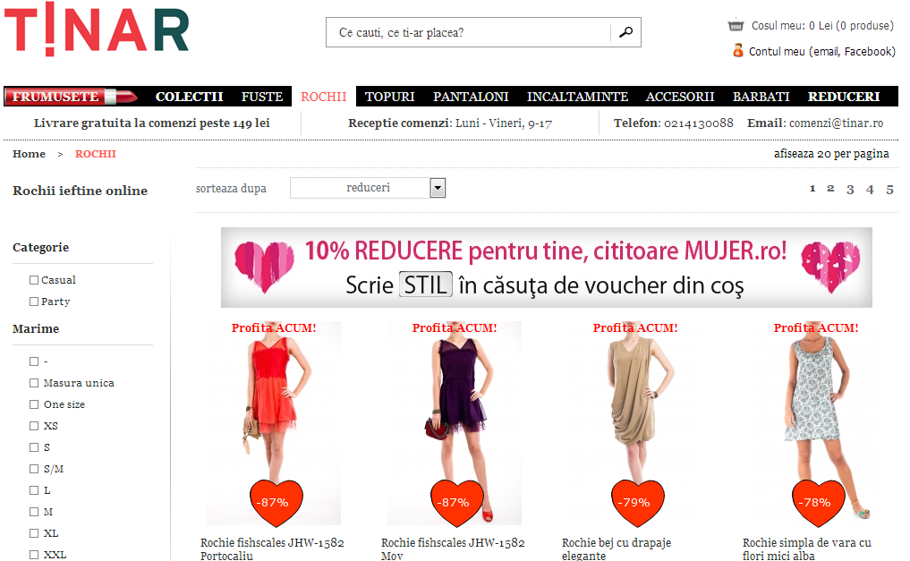
Cum ar trebui sa fie relatia dintre advertiseri si afiliati (ex: co-branding)
Comision: 10%

Slide 28
3. Mituri despre Afiliati si advertiseri
Sunt peste 22.000 de afiliati in 2Parale si peste 300 de advertiseri
Daca nu ai un departament urias de marketing online (SEO, Google AdWords, Facebook, Email marketing, Pinterest, Twitter, Blogging etc.) n-ai cum sa faci treaba mai multa si mai buna decat 22.000 de afiliati. Concentreaza-te pe ceea ce se intampla pe site (rata de conversie) si lasa-I pe afiliati sa faca ceea ce stiu mai bine, adica sa trimita trafic targetat.
Riscul este al afiliatilor. Cel mai mare risc al advertiserilor este sa aiba o factura mica.
Proiectele speciale de afiliere rezolva probleme ale utilizatorilor si, drept urmare, au trafic si fac conversii.

Slide 29
Bonus 7 mituri pentru lumea Seo ppc

Slide 30
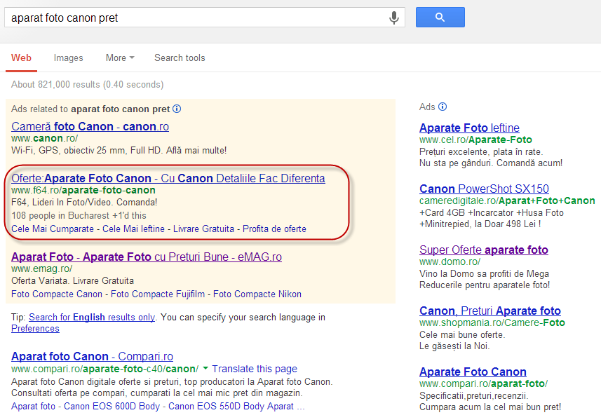
1. Google AdWords pentru afiliere nu functioneaza
Majoritatea advertiserilor permit AdWords cu linking direct. Sau poti sa trimiti traficul catre siteul propriu (grija la costuri si la rata de conversie)
Targetare. Targetare. Targetare. Adu-ti aminte de “You can’t fake your super powers in affiliate marketing”
Fara brand bidding

Slide 31
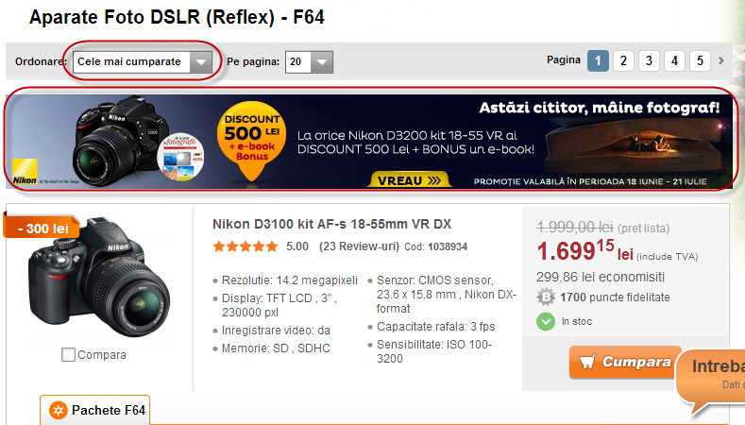
2. Magazinele nu-mi dau suficiente informatii pentru a fi profitabil

Slide 32
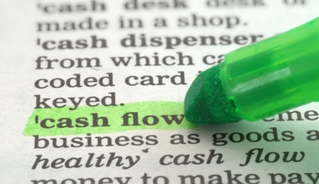
3. Problema de cashflow
In primul rand: DOVEDESTE!
In al doilea rand: CERE conditii speciale!
In al treilea rand: FA PROFIT pentru tine si pentru advertiser!

Slide 33
4. Am un site pentru care atrag trafic organic. Nu are sens sa mai fac si AdWords.
Cum montetizez un vizitator de mai multe ori astfel incat costul pe o vizita sa fie mai mic decat revenue pe acea vizita:
Remarketing pentru a atrage vizitatorii inapoi pe site sau remarketing direct prin promovarea unor produse de afiliere
Crearea unui newsletter dedicat

Slide 34
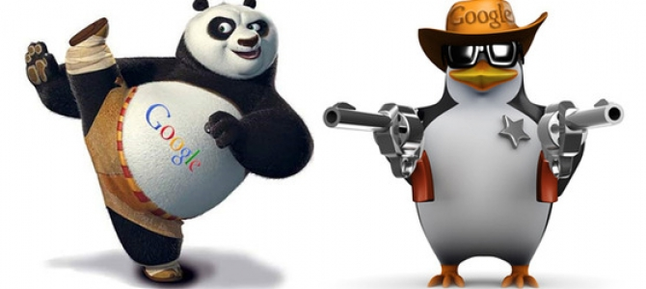
5. Panda & penguin distrug SEO. SEO moare. Google uraste afiliatii.
Sursa: http://www.seogeezer.com/google-penguin-panda-not-about-links-reversed-engineered-and-outs-penguin-negative-seo

Slide 35
6. Ai nevoie de skill-uri tehnice pentru a-ti dezvolta siteuri
Exista deja siteuri cu autoritate foarte mare care rankeaza relativ repede si care iti permit sa pui continutul tau pe care sa-l monetizezi prin afiliere
Youtube
Pinterest
Facebook
Twitter
Google+

Slide 36
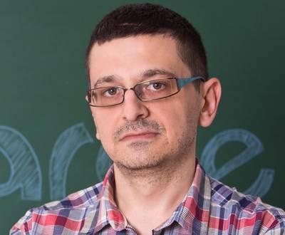
7. Nu sunt produse (advertiseri) care sa se potriveasca audientei mele
Fa research (2Parale, Google Analytics, Google Trends, Keyword tool)
Testeaza programe de afiliere diverse
Pastreaza si dezvolta doar ce functioneaza
Alege o nisa bazata pe potential si nu doar pe pasiune
Despre cum a descoperit Dorin afilierea il las pe el sa povesteasca (hint: despre cum pe convertor.ro se vindea fashion)

Slide 37
De retinut pentru participantii Lumea SEO PPC
Pentru advertiseri (magazine online sau advertiseri):
http://2parale.ro/99 (afiliere de la 99RON si in Iulie)
http://ppc.2parale.ro/ (garantie crestere 20%)
Pentru afiliati:
http://blog.2parale.ro/

Slide 38
2Parale - cel mai bun loc unde poti invata marketing online
Colegii de la departamentul PPC au deschise doua pozitii de Google AdWords Junior.
Daca vrei:
Pachet salarial peste media pietei plus bonusuri de performanta
Oportunitate de a lucra pe conturi mari si foarte mari din Romania: TinaR, MiniPrix, Maxigel, MeliMelo, Provident etc.
Happy fridays, decontare bilete la teatru si film, acces la evenimente din online
Si esti:
certificat Google AdWords Qualified Individual - minim 94% (it's a must)
competitiv, ambitios, iti doresti mereu sa castigi & lupti pentru locul 1;
resonsabil si organizat;
(un fel de) ninja in Excel.
Asteptam CV-uri si scrisoare de intentie pe adresa: anca.ilas@2parale.ro

Slide 39
bogdan.aron@2parale.ro
Linkedin.com/in/bogdanaron
Multumesc.

